Slide 1
作業1
電子二甲張芫睿

Slide 2

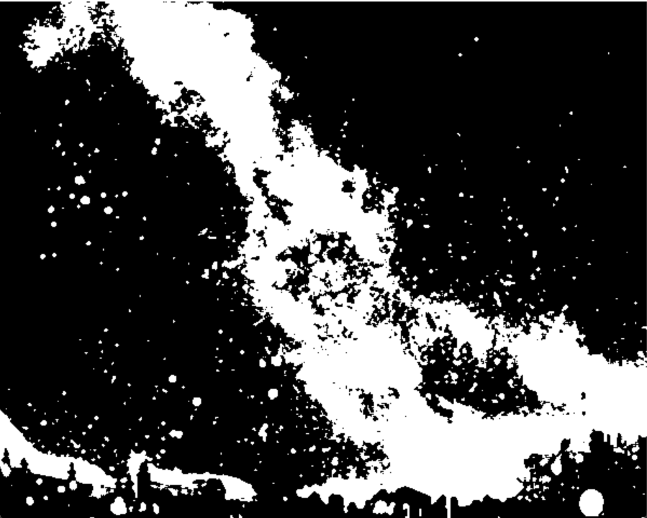
題目
1.使用X86電腦執行morphology 的範例
2.比較不同kernel size執行速度（不使用AVX）
3.比較有無使用AVX的效能差異

Slide 3
作業系統:Windows11
CPU:AMD R7 6800HS
程式環境:VSCode
python版本:3.10.10
OpenCV版本:4.7.0

Slide 4
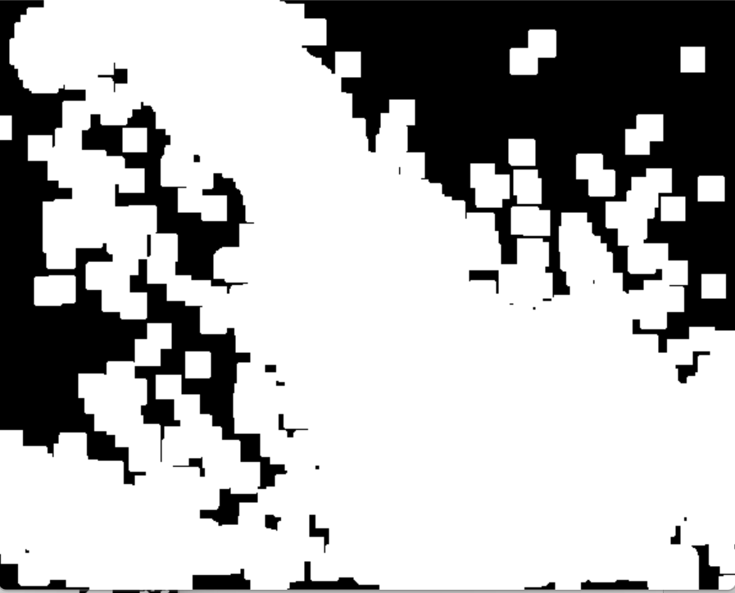
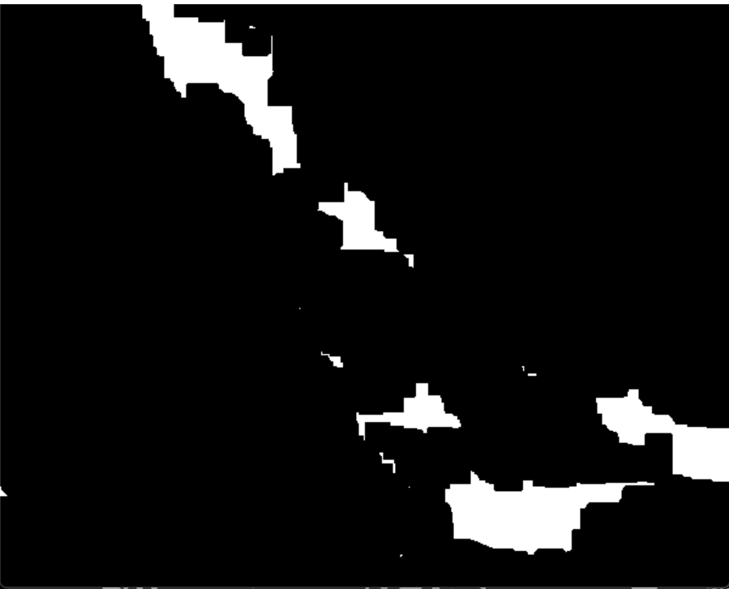
Morphological Transformations
Kernel=20x20(圖片大小:1200x960)
原圖
Dilation(膨脹)
Erosion(侵蝕)

Slide 5
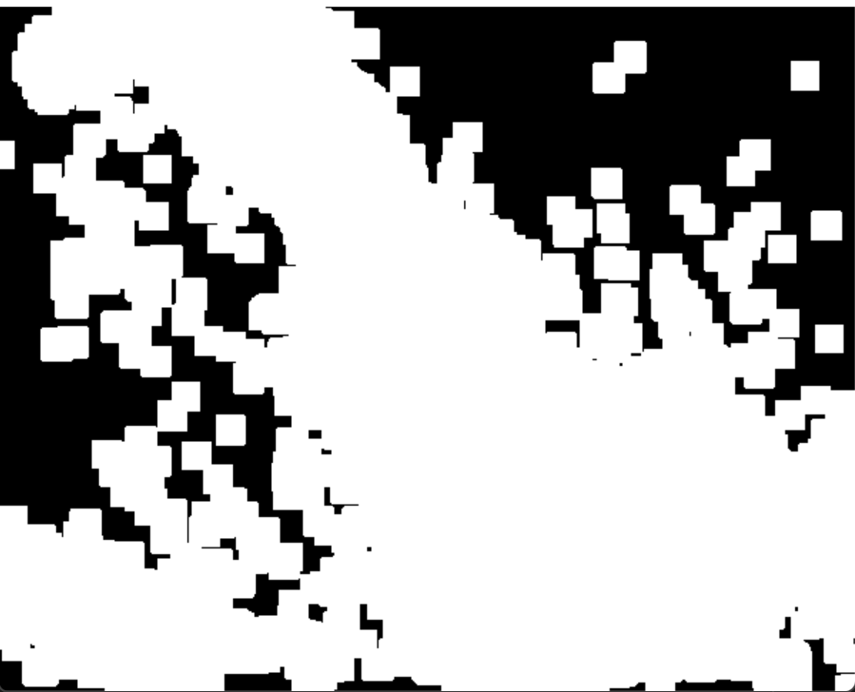

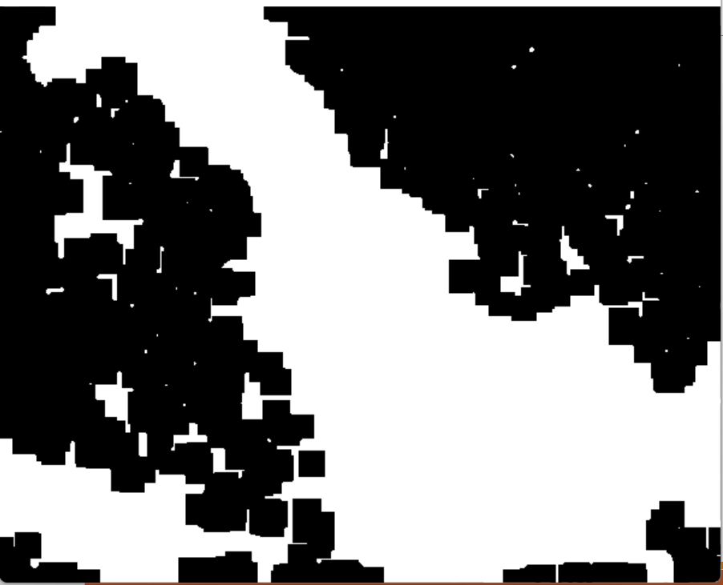
先dilation在erosion
Closing(閉運算)

Slide 6
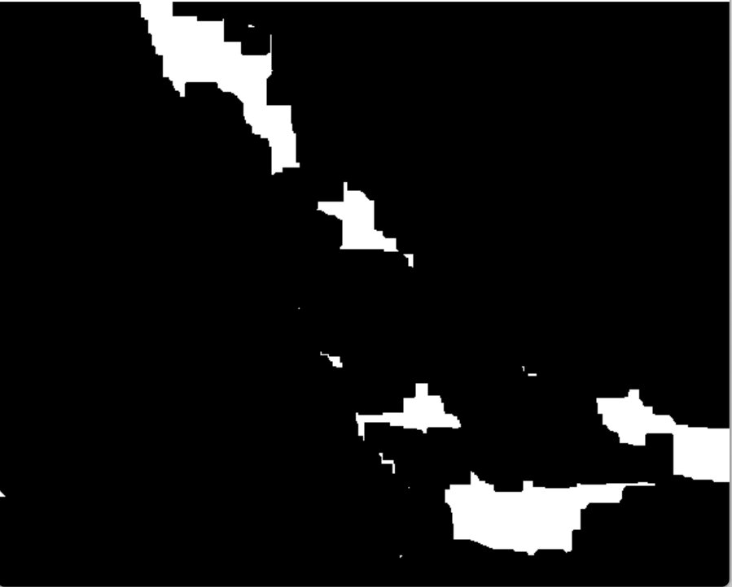


先erosion在dilation
Opening(開運算)

Slide 7
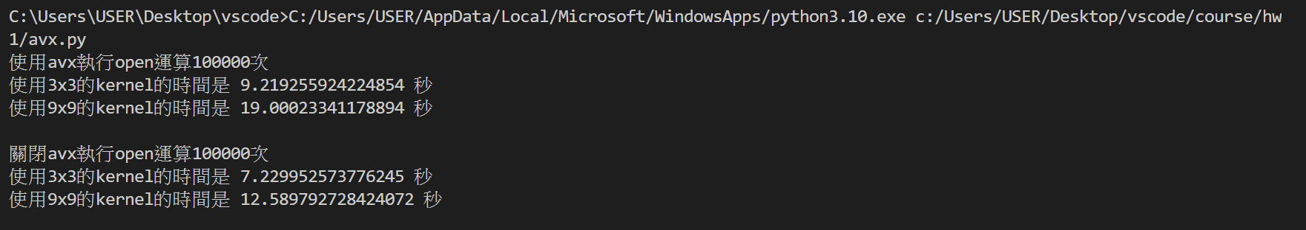
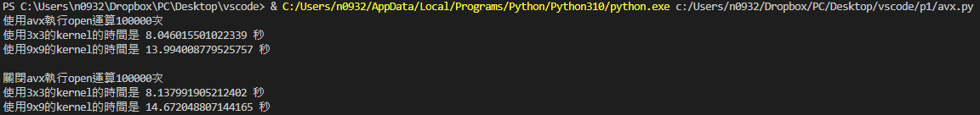
AVX(Advanced Vector eXtensions )
CPU:AMD R7 6800HS
CPU:AMD R5 3600X

Slide 8
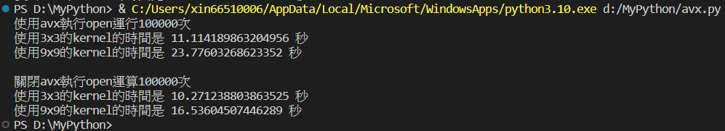
CPU:intel i5-1135G7

